Slide 1
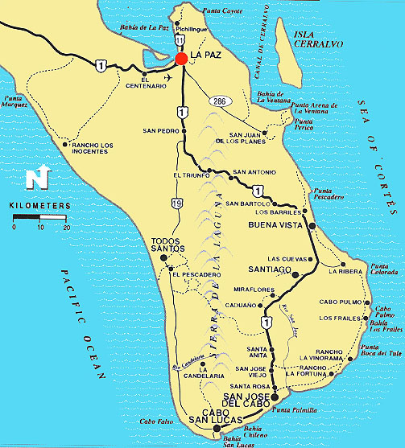

Slide 2
LA PAZ BAJA CALIFORNIA SUR
91 HECTAREAS, SOBRE CARRETERA TRANSPENINSULAR TRAMO LA PAZ CD. CONSTITUCION.
KM 26.5 DE LA CIUDAD DE LA PAZ, EL PLANO DE DESARROLLO URBANO REFLEJA UN RADIO DE 33.5 KM. POR LO TANTO QUEDA DENTRO DEL MISMO.
A 8 KM. SE LOCALIZA UN FRACCIONAMIENTO DE 300 CASAS DE ESTADOUNIDENSES EN EL POBLADO DENOMINADO EL CENTENARIO.
SITUADO A 16 KM DEL AEROPUERTO DE LA CD. DE LA PAZ APROXIMADAMENTE.
ESCALERA NAUTICA TIJUANA LOS CABOS.
MUY CERCA DE LA ISLA ESPIRITU SANTO.
PAGINAS INFORMACION:
SEMARNAT, SEMARNAP, SAGARPA,
GORP ISLA ESPIRITU SANTO ISLAND PADDING IN SOUTHERN BAJA.
WWW.GUSORREALESTATE.COM
PRECIO: $ 10’920,000.00 U.S.

Slide 3
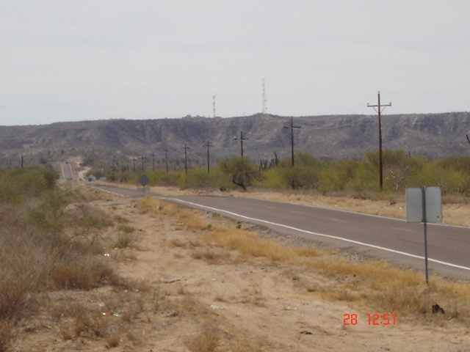

Slide 4
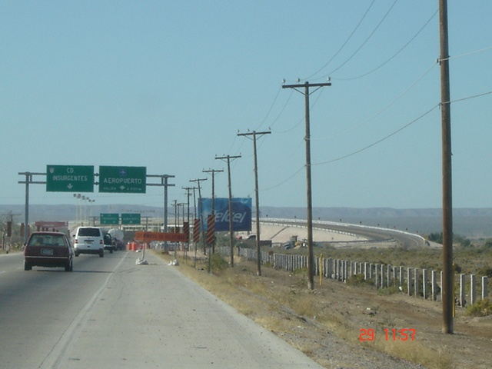

Slide 5
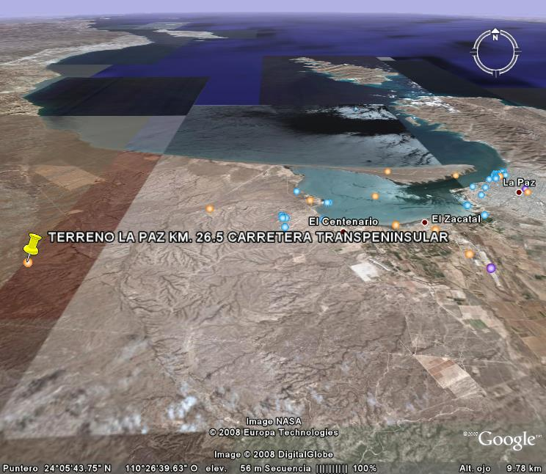
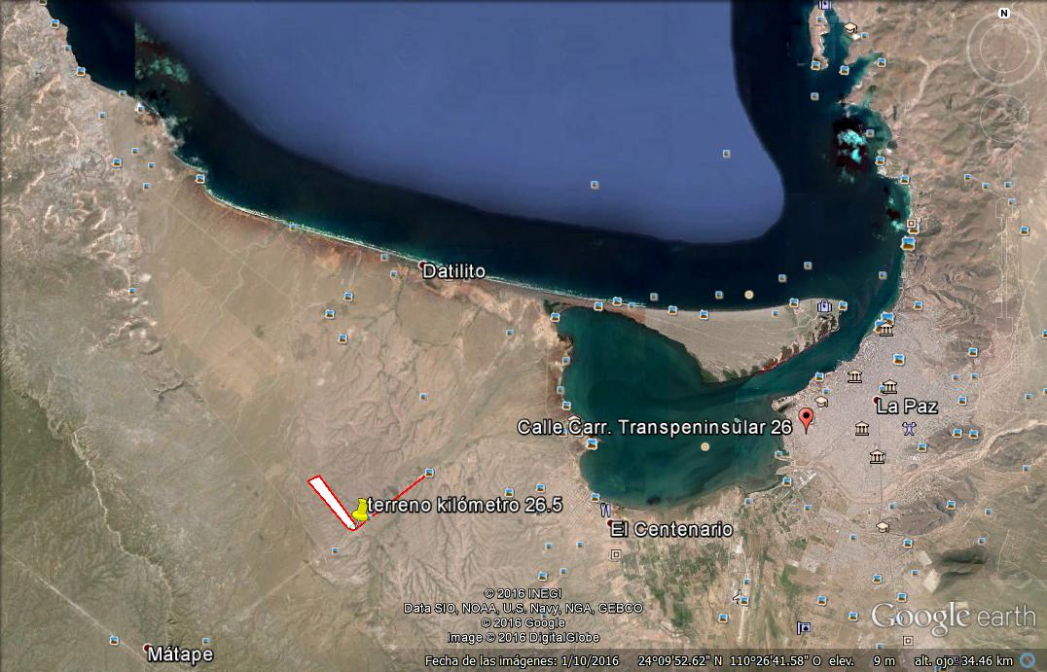

Slide 6
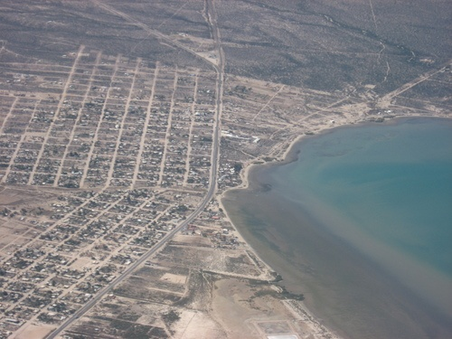

Slide 7
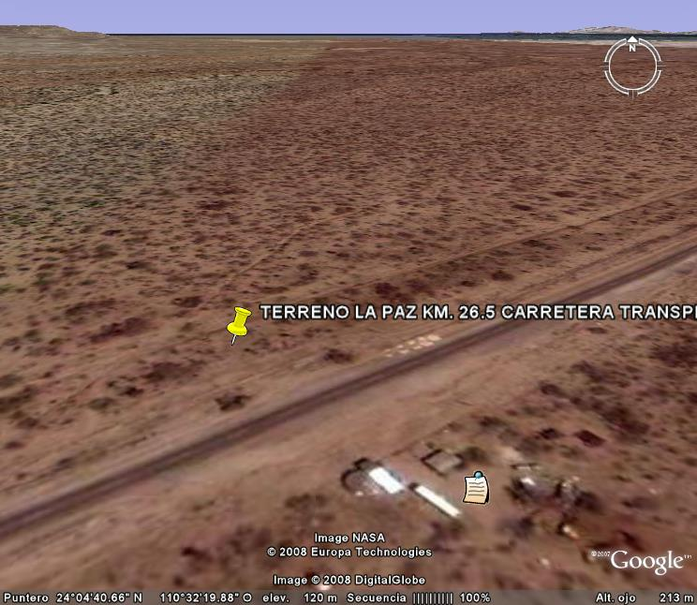

Slide 8
